Slide 1
TRƯỜNG TIỂU HỌC ÁI MỘ A
Tập đọc – Lớp 4
BÀI :Chú Đất Nung
(tiếp thoe)

Slide 2

KHỞI ĐỘNG

Slide 3
1/ Cu Chắt có những đồ chơi nào?
=> Một chàng kị sĩ cưỡi ngựa, một nàng công chúa ngồi trong lầu son, một chú bé bằng đất.
2. Chú bé Đất đi đâu và gặp chuyện gì?
=> Chú đi ra cánh đồng. Mới đến chái bếp gặp trời mưa bị rét, Chú bèn chui vào bếp sưởi. Lúc đầu chú thấy khoan khoái, lúc sau thấy nóng chú lùi lại. Rồi chú gặp ông Hòn Rấm.

Slide 4

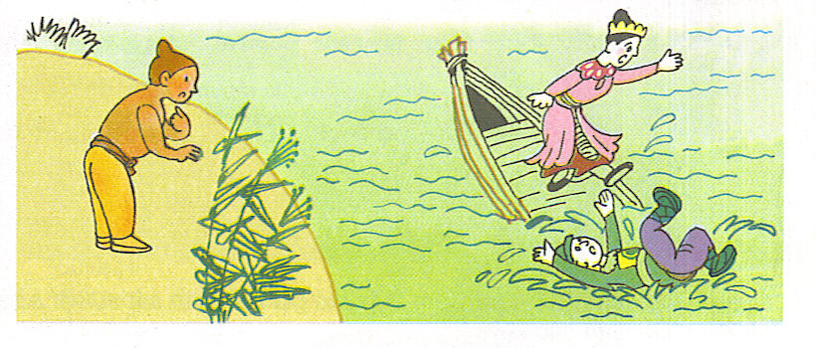
Chú Đất Nung ( tiếp theo )
Theo Nguyễn Kiên
Bức tranh vẽ cảnh gì? Em tưởng tượng xem chú Đất Nung sẽ làm gì?

Slide 5
*Bài chia làm 4 đoạn:
Đoạn 1: Hai người bột…đến tìm công chúa
Đoạn 2: Gặp công chúa…đến chạy trốn
Đoạn 3: Chiếc thuyền… đến se bột lại
Đoạn 4: Hai người bột…đến hết

Slide 6
Luyện đọc Tìm hiểu bài
xoáy,
Hoảng hốt,
nhũn,
cộc tuếch.

Slide 7
Luyện đọc Tìm hiểu bài
- Buồn tênh:
xoáy,
Hoảng hốt,
nhũn,
- Hoảng hốt:
- Nhũn:
cộc tuếch.
- Se:
- Cộc tuếch:

Slide 8
Đọc đoạn lần 3

Slide 9
Luyện đọc Tìm hiểu bài
xoáy,
- Buồn tênh:
Hoảng hốt,
nhũn,
cộc tuếch.
- Hoảng hốt:
- Nhũn:
Chàng kị sĩ hoảng hốt, biết mình bị lừa, vội dìu công chúa chạy trốn. Chiếc thuyền mảnh, trôi qua cống ra con ngòi.
- Se:
- Cộc tuếch:

Slide 10
Đọc nhóm đôi
2 phút

Slide 11
1. Kể lại tai nạn của hai người bột?
=>Hai người bột sống trong lọ thủy tinh, chuột cạy nắp lọ tha nàng công chúa vào cống. Chàng kị sĩ đi tìm nàng công chúa bị chuột lừa vào cống. Hai người chạy trốn, thuyền lật, cả hai bị ngấm nước, nhũn cả chân tay.

Slide 12
Đoạn 1 kể lại chuyện gì?
Ý 1: Kể lại tai nạn của hai người bột

Slide 13
2. Đất Nung đã làm gì khi thấy hai
người bột gặp nạn?
=> Chú nhảy xuống nước, vớt họ lên bờ phơi nắng.

Slide 14
- Vì sao Đất Nung có thể nhảy xuống nước cứu hai người bột?
=> Vì Đất Nung đã được nung trong lửa, chịu được nắng mưa, không sợ nước, không bị nhũn chân tay khi gặp nước.

Slide 15
3. Theo em, câu nói cộc tuếch của Đất Nung có ý nghĩa gì?
Em nào có khả năng thì trả lời câu hỏi này.
=> Câu nói của Đất Nung thông cảm với 2 người bột chỉ sống trong lọ thủy tinh, không chịu được thử thách.

Slide 16
=> Câu nói đó có ý khuyên con người ta muốn trở thành người có ích cần phải rèn luyện mới cứng cáp, chịu được thử thách, khó khăn.
=> Câu nói khuyên mọi người đừng quen cuộc sống sung sướng mà không chịu rèn luyện mình.

Slide 17
Đoạn cuối bài kể chuyện gì?
Ý2: Đoạn cuối bài kể chuyện Đất Nung cứu bạn.

Slide 18
4. Câu chuyện này còn có thể đặt tên là gì?
Tốt gỗ hơn tốt nước sơn.
Lửa thử vàng, gian nan thử sức.
Đất Nung dũng cảm.
Hãy rèn luyện để trở thành người có ích.

Slide 19
Ý1: Kể lại tai nạn của hai người bột
Ý 2: Đoạn cuối bài kể chuyện Đất Nung cứu bạn.
Nội dung chính của bài là gì?

Slide 20
+Truyện kể về chú Đất Nung là người như thế nào?
=>Truyện ca ngợi chú Đất Nung nhờ dám nung mình trong lửa đỏ đã trở thành người hữu ích, chịu được nắng mưa, cứu sống được hai người bột yếu đuối.

Slide 21
Nội dung:
Chú Đất Nung nhờ dám nung mình trong lửa đã trở thành người hữu ích, cứu sống được người khác.

Slide 22

Luyện đọc diễn cảm

Slide 23
Hai ng­ười bột tỉnh dần, nhận ra bạn cũ thì lạ quá, kêu lên: - Ôi chính anh đã cứu chúng tôi đấy ư?Sao trông anh khác thế? - Có gì đâu tại tớ nung trong lửa. Bây giờ tớ có thể phơi nắng, phơi mưa hàng đời người. Nàng công chúa phục quá, thì thào với chàng kị sĩ: -Thế mà chúng mình mới chìm xuống nước đã vữa ra. Đất Nung đánh một câu cộc tuếch: - Vì các đằng ấy ở trong lọ thủy tinh mà.

Slide 24
*Đọc phân vai:
Vai chàng kị sĩ
Nhóm 4
Vai công chúa
Vai chú bé Đất
Người dẫn chuyện

Slide 25
Bài sau :
Cánh diều tuổi thơ

Slide 26

Chúc các em
học tập tốt !

